Slide 1
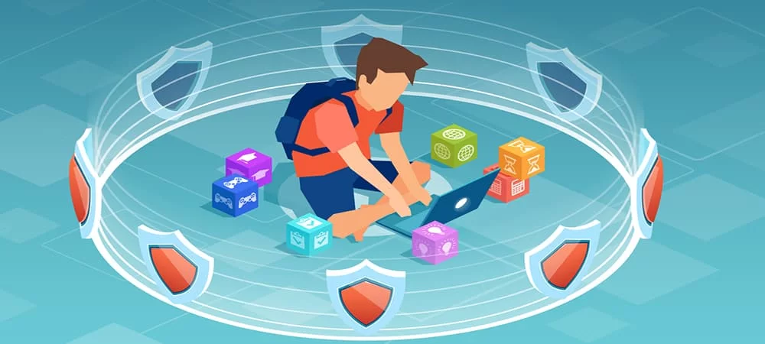
PHÒNG GD&ĐT TX BUÔN HỒ TRƯỜNG TH NGUYỄN VIẾT XUÂN | HỘI ĐỒNG ĐỘI TX BUÔN HỒ LIÊN ĐỘI TRƯỜNG TH NGUYỄN VIẾT XUÂN
NGOẠI KHÓA
HƯỚNG DẪN VỀ AN TOÀN MẠNG
CHO TRẺ EM
Buôn Hồ, ngày 05 tháng 12 năm 2022

Slide 2
Xin chào các bạn, tớ là Hân! Tớ thích nói chuyện với mọi người qua mạng xã hội.
Chào các bạn, mình là Long và mình rất thích tìm hiểu về thế giới qua mạng internet.
Chúng mình ở đây để chia sẻ với các bạn một số thông tin để chúng ta cùng
#AnToànTrênMạng
Hãy cùng bắt đầu!

Slide 3
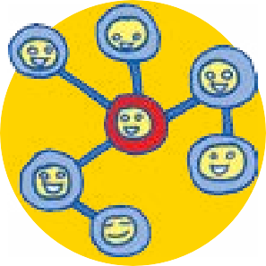
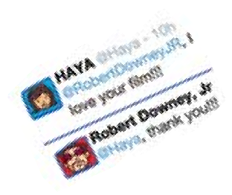
TẠI SAO CHÚNG TA
SỬ DỤNG INTERNET?
Mình thích dùng internet để:
Trước hết, mình muốn kể cho các bạn nghe tại sao mình lại thích dùng internet nhé
Tìm hiểu về các chủ đề hay ho
Kết nối với bạn bè
Nói chuyện với những người nổi tiếng

Slide 4
Ngoài ra, chúng ta còn có thể làm những gì trên mạng nữa?
Chia sẻ những bức ảnh ghi lại những trải nghiệm cá nhân
Xem video của mọi nơi trên thế giới
Hãy liệt kê các lợi ích khác của internet.
Học hỏi thêm nhiều kĩ năng
Cập nhật tin tức và các xu hướng
..................................................................................................................................................................
Chơi trò chơi

Slide 5
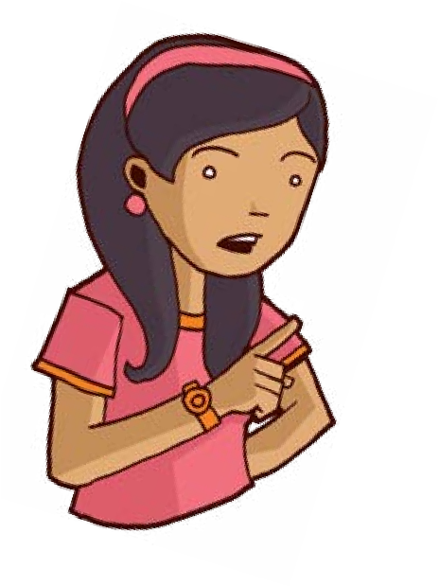
INTERNET CÓ HẠI VỚI CHÚNG TA NHƯ THẾ NÀO?
Người khác có thể sử dụng internet để gây ảnh hưởng xấu tới chúng ta bằng cách:
Internet có nhiều tiện ích nhưng chúng ta cũng cần cẩn thận khi sử dụng nhé
Lôi kéo chúng ta làm các việc mà chúng ta không muốn
Cho chúng ta xem các hình ảnh hoặc video bạo lực
Chia sẻ cho chúng ta những thông tin nguy hiểm

Slide 6
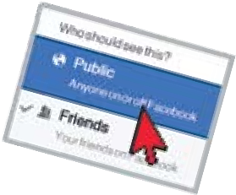
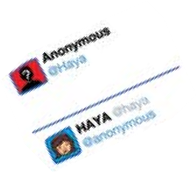
Bạn có biết những cách nào khác mà internet có thể gây ảnh hưởng xấu cho chúng mình nữa không?
Chia sẻ địa chỉ cá nhân hoặc ảnh và video riêng tư của chúng ta
Làm lộ các bí mật và thông tin riêng tư
Hãy liệt kê những tác hại khác liên quan đến sử dụng internet
Nói những điều xấu và không đúng về chúng ta
Lôi kéo tham gia vào các hoạt động khủng bố
..........................................................................................................................................................................
Khiến chúng ta tin vào những thông tin sai lệch

Slide 7
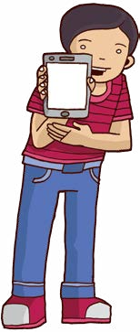
CHÚNG TA CÓ THỂ LÀM GÌ ĐỂ TỰ BẢO VỆ BẢN THÂN
Hãy là người sử dụng công nghệ có trách nhiệm
HÃY CÙNG GHI NHỚ QUY TẮC VÀNG SAU
Mặc dù đôi khi internet có thể gây tác động xấu, nhưng chúng ta cũng có nhiều cách để tự bảo vệ
Hãy đối xử với người khác bằng cách mà chúng ta muốn được đối xử. Luôn tôn trọng những người chúng ta tiếp xúc qua điện thoại, máy tính và công nghệ nhé.
HÃY ỦNG HỘ CÁC THÔNG ĐIỆP TÍCH CỰC TRÊN MẠNG

Slide 8
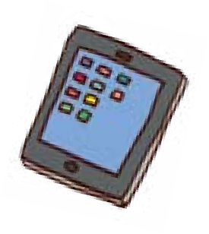
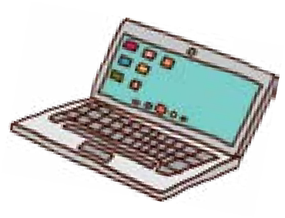
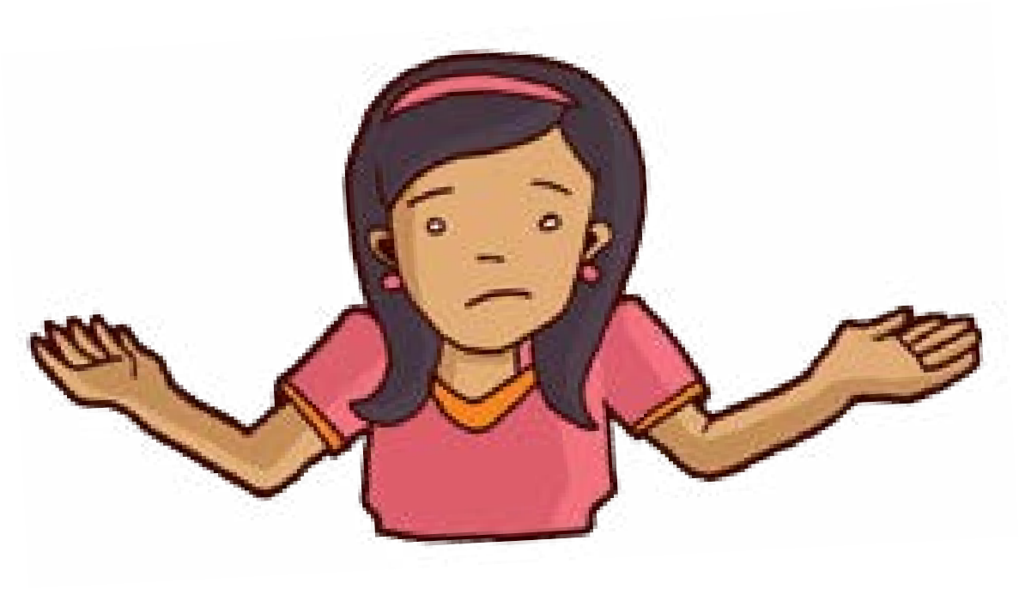
HÃY SUY NGHĨ KĨ TRƯỚC KHI CHIA SẺ SUY
NGHĨ, HÌNH ẢNH VÀ CÁC VIDEO CLIPS
CHÚNG TA CẦN THẬN TRỌNG KHI SỬ DỤNG
CÁC THIẾT BỊ ĐIỆN TỬ
Hãy nhớ rằng, những thứ đã được chúng ta chia sẻ, ngay cả với bạn bè, trên mạng thì đều được lưu giữ, phát tán và rất khó để xóa
Hãy chỉ sử dụng các thiết bị này ở những nơi và
những lúc thích hợp
Theo bạn, có nên sử dụng các thiết bị điện tử
khi bạn đang:
 | Không | Có
Ăn tối với bạn bè? | ☐ | ☐
Đi ngoài phố? | ☐ | ☐
Xem phim? | ☐ | ☐
Theo bạn chúng ta nên sử dụng máy tính trong bao lâu? Điện thoại di động, máy tính bảng và các thiết bị khác thì bao lâu?
HÃY KIỂM SOÁT THỜI GIAN CHÚNG TA SỬ DỤNG
INTERNET
Internet không thể điều khiển cuộc sống của chúng mình. Hãy nhớ rằng chúng ta còn các nhiệm vụ khác ở bên ngoài internet.

Slide 9
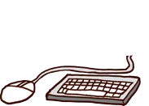
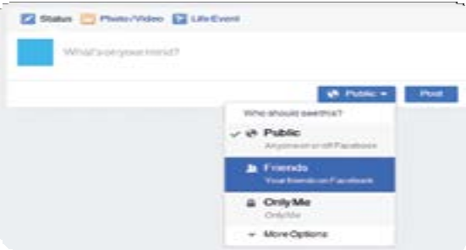
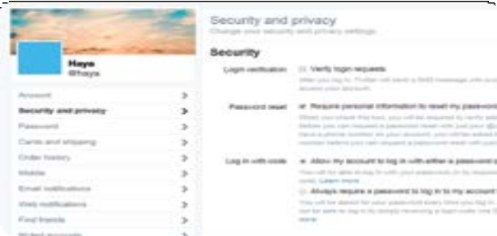
CHÚNG TA CÓ THỂ TỰ BẢO VỆ MÌNH NHƯ THẾ NÀO?
Hãy cẩn trọng mỗi khi truy cập vào internet
Bảo vệ sự riêng tư của chúng ta là rất quan trọng mỗi khi sử dụng mạng
HÃY SỬ DỤNG CHẾ ĐỘ CÀI ĐẶT RIÊNG TƯ TRONG
TÀI KHOẢN MẠNG XÃ HỘI
CHIA SẺ THÔNG TIN CÁ NHÂN MỘT CÁCH CẨN THẬN
Những thông tin nào nên được chia sẻ rộng rãi?
Tin tức
Các chiến dịch
Và tất cả các thông tin hữu ích khác cho cộng đồng
Những thông tin nào chỉ nên chia sẻ cho gia đình và bạn bè?
Các bức ảnh và các video cá nhân
Vị trí hiện tại
Và tất cả những thông tin cá nhân khác có thể khiến chúng ta gặp nguy hiểm

Slide 10
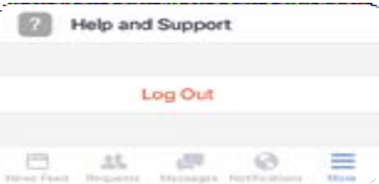
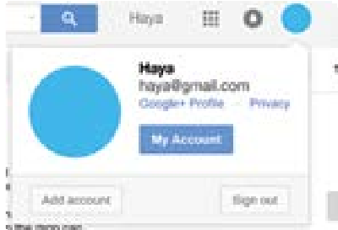
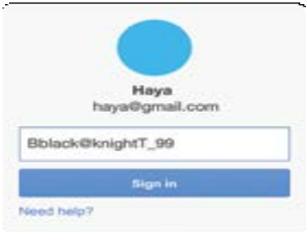
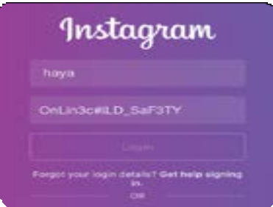
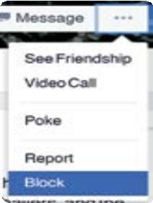
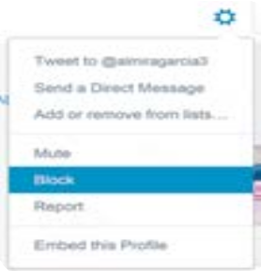
TRÊN MẠNG XÃ HỘI, CHÚNG TA CHỈ NÊN KẾT NỐI VỚI NHỮNG NGƯỜI CHÚNG TA QUEN BIẾT
HÃY LỰA CHỌN NHỮNG MẬT KHẨU KHÓ ĐỂ
TRÁNH BỊ ĐÁNH CẮP
HÃY SỬ DỤNG CHẾ ĐỘ CHẶN HOẶC BỎ KẾT BẠN VỚI NHỮNG ĐỐI TƯỢNG KHIẾN CHÚNG TA KHÔNG THOẢI MÁI
Nếu có những đối tượng khiến chúng ta thấy sợ hãi, bị xúc phạm hoặc không thoải mái, internet cũng có thể giúp chúng ta tránh xa họ. Chỉ cần sử dụng chế độ “Chặn”trong các mạng xã hội và trình duyệt internet.
HÃY LUÔN GHI NHỚ ĐĂNG XUẤT TÀI KHOẢN
SAU KHI SỬ DỤNG

Slide 11
Học cách chống lại bắt nạt trên mạng
HÃY PHẢN ĐỐI LẠI NHỮNG HÀNH VI BẮT NẠT NÀY BẰNG CÁCH LỜ ĐI VÀ KHÔNG PHẢN HỒI LẠI SỰ CÔNG KÍCH CỦA HỌ
Nếu bạn hoặc bạn bè từng bị bắt nạt trực tuyến, hãy nhớ rằng bạn có thể xử lý vấn đề này
KHÔNG TIN VÀO NHỮNG ĐIỀU NÓI XẤU CỦA KẺ BẮT NẠT ĐÓ
CHẶN TÀI KHOẢN VÀ CÁC THÔNG ĐIỆP CỦA KẺ BẮT NẠT ĐÓ
GIÚP ĐỠ NHỮNG BẠN KHÁC Ở TRONG TÌNH TRẠNG NHƯ VẬY
NHỜ SỰ GIÚP ĐỠ CỦA BẠN BÈ, BỐ MẸ VÀ NHỮNG NGƯỜI CHÚNG TA TIN TƯỞNG
Hãy là hình mẫu tiêu biểu và tìm kiếm
sự giúp đỡ khi cần thiết
CHÚNG TA CÓ THỂ LÀ ĐIỂN HÌNH CHO CÁC BẠN KHÁC
HÃY MẠNH DẠN NÓI RA VẤN ĐỀ CỦA MÌNH VÀ TÌM KIẾM SỰ HỖ TRỢ

Slide 12
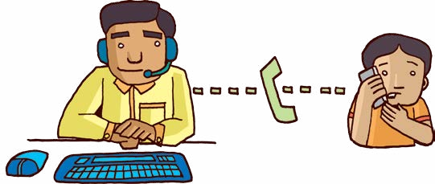
CHÚNG TA CÓ THỂ TÌM KIẾM SỰ GIÚP ĐỠ NHƯ THẾ NÀO?
Đường dây trợ giúp là gì?
Đường dây trợ giúp là dịch vụ mà trẻ em có thể gọi đến và chia sẻ về các vấn đề mà các em gặp phải để tìm kiếm lời khuyên hoặc sự trợ giúp.
Hãy chia sẻ vấn đề với cha mẹ, thầy cô
hoặc anh chị lớn hơn mà các bạn tin tưởng mỗi khi các bạn thấy không an toàn hoặc lo lắng về những nội dung xuất hiện trên mạng. Chúng ta cũng có thể thông báo những điều xấu với những người có thẩm quyền thông qua các đường dây hỗ trợ và các công cụ có sẵn.
Bạn có biết đường dây hỗ trợ nào không? Hãy liệt kê các số đó trong bảng sau:
TÊN TỔ CHỨC
……………………....
……………………....
……………………....
SỐ LIÊN HỆ
……………………....
……………………....
……………………....

Slide 13
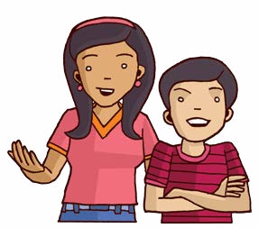
TỔNG KẾT
Chung tay cùng chúng tớ góp phần bảo vệ các bạn khác nữa nhé! Hãy chia sẻ thông tin này để chúng ta có thể xây dựng môi trường mạng an toàn cho trẻ em!
Thật tốt khi biết rằng chính chúng ta có thể làm những điều để tự bảo vệ bản thân.
#AnToànTrênMạng

